Slide 1
Cervejaria B2U
Leonardo, Mirela, Taís

Slide 2
Definição do escopo
O software permitirá:
Controle de estoques, custos de produção, vendas e locação;
Venda de cervejas artesanais e alimentos;
Terceirização (locação) de equipamentos para fabricação de cerveja;

Slide 3
Limitações do módulo
Não foi definida forma de controle do “responsável” por acompanhar o processo de terceirização;
Controle de custos baseia-se apenas nos valores de materiais e ingredientes, sem um controle mais abrangente;

Slide 4
Caso de uso 1 – Venda de Cerveja
Realizar login no sistema
Selecionar opção Nova Venda
Informar o Cliente, Cerveja e Quantidade de Litros
Confirmar operação

Slide 5
Caso de uso 2 – Controle de Vendas
Realizar login no sistema
Selecionar opção Controle de Vendas
Filtrar relatório de vendas por período, cliente, valor, cerveja. Podendo também ordená-lo conforme necessidade.

Slide 6
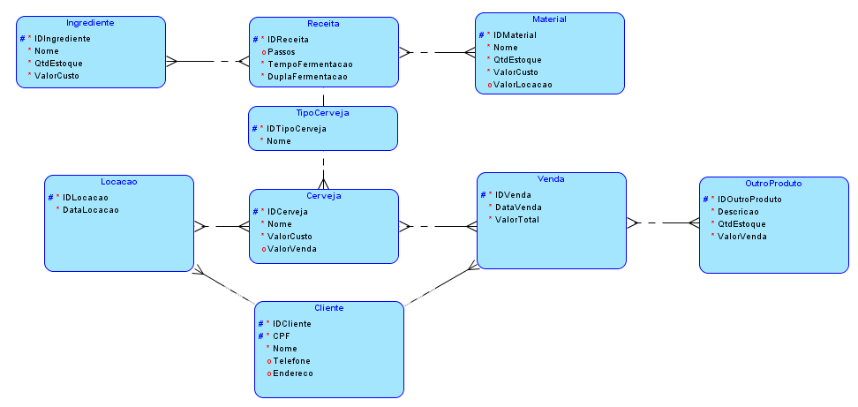
Modelo ER - Lógico

Slide 7
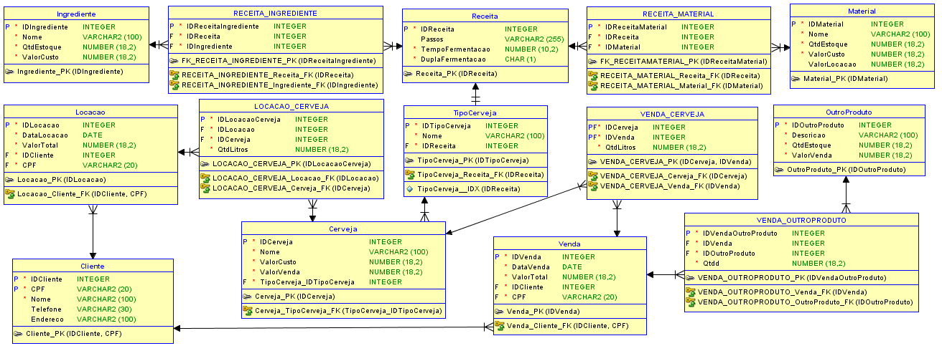
Modelo ER - Relacional

Slide 8
Estimativas
Quantidade de Telas: 15
Login, Página de Opções, Nova Venda, Nova Locação
Relatórios: Estoque, Vendas, Locações, Custos Produção
Cadastros: Cliente, Cerveja, Tipo de Cerveja, Receita, Ingrediente, Material, Produto
Horas necessárias: 224h

